Slide 1
Анализ маркетинговой кампании банка
Продвижение срочных депозитов через обзвон клиентов
Команда: Шарипов Н. З. · Гоибов Д. А. · Темуров М. А.
41 188
4 640
11.27%
247 636 €
клиентов в выборке
оформили депозит
общая конверсия
прибыль при базовых допущениях
Главный вопрос: насколько успешен обзвон и как повысить конверсию?
Bank Marketing Campaign Analysis
01

Slide 2
Команда и распределение работы
Проект был выполнен как совместная аналитическая работа: от подготовки данных до бизнес-рекомендаций
1
Шарипов Нуриддин Заурович
тимлид
2
Гоибов Дадоджон Абдуназарович
аналитик данных
3
Темуров Мухаммадали Абдужабборович
аналитик по экономике и модели
• сформулировал цель и основные вопросы проекта
• собрал логику анализа: конверсия, экономика, сегменты
• координировал распределение задач и проверку выводов
• оформил финальные рекомендации для бизнеса
• провел обзор структуры датасета и качества данных
• посчитал общую конверсию и срезы по ключевым группам
• проанализировал каналы, месяцы, профессии и прошлые кампании
• подготовил таблицы и графики для интерпретации результатов
• рассчитал прибыль, ROI и точку безубыточности кампании
• сравнил финансовый эффект по клиентским сегментам
• построил модель скоринга без признака duration
• оценил стратегии обзвона top-N клиентов по модели
Общий вклад: все участники обсуждали гипотезы, проверяли корректность расчетов, интерпретировали результаты и участвовали в подготовке финальной презентации.
Bank Marketing Campaign Analysis
02

Slide 3
Постановка задачи
Фокус не на описании датасета, а на выводах для маркетинга и бизнеса
Что нужно было понять
Логика анализа
• успешен ли обзвон как канал продаж
• сходится ли экономика кампании
• какие сегменты дают лучшую конверсию
• можно ли звонить не всем, а только перспективным клиентам
1
Обзор данных
проверка структуры и качества
2
Конверсия
общая и по сегментам
3
Экономика
прибыль, ROI и безубыточность
4
Скоринг
модель отбора клиентов
Ключевая идея: не просто описать данные, а предложить решение для повышения финансового эффекта.
Bank Marketing Campaign Analysis
03

Slide 4
Обзор данных
Использовалась полная расширенная версия датасета Bank Marketing
41 188
04
4 640
0
строк
колонка
депозитов
NaN-пропусков
Почему выбран bank-additional-full.csv
Скрытые пропуски в виде unknown
• это полная выборка, а не уменьшенный файл
• есть расширенный набор признаков клиента и контакта
• добавлены макроэкономические переменные: euribor3m, nr.employed и другие
признак
unknown
доля
default
8 597
20.9%
education
1 731
4.2%
housing
990
2.4%
loan
990
2.4%
job
330
0.8%
Вывод: явных NaN нет, но unknown нужно учитывать как отдельную категорию.
Bank Marketing Campaign Analysis
04

Slide 5
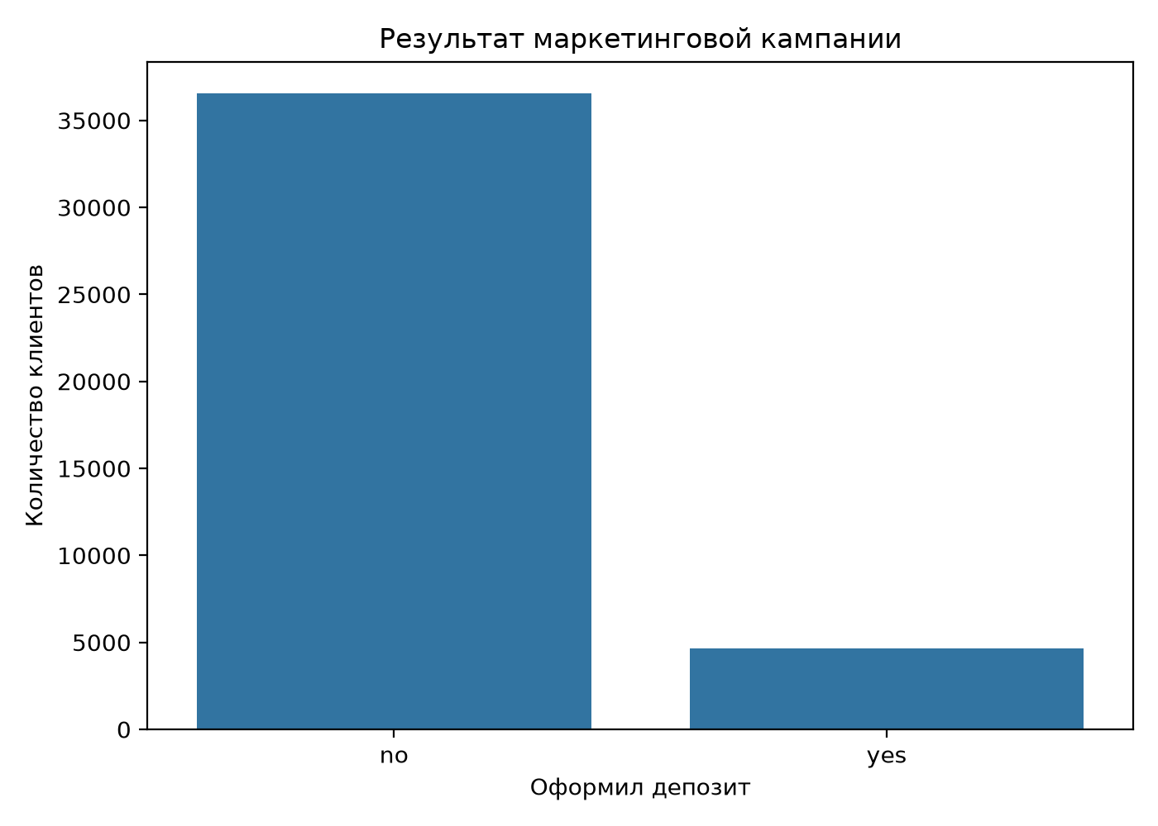
Общая успешность кампании
Обзвон приводит к депозитам, но базовая конверсия невысокая
Ключевые числа
11.27%
общая конверсия
36 548
отказов
4 640
успешных депозитов
• кампания работает, но большая часть звонков не приводит к продаже
• поэтому главный резерв улучшения - не увеличение числа звонков, а более точный отбор клиентов
Bank Marketing Campaign Analysis
05

Slide 6
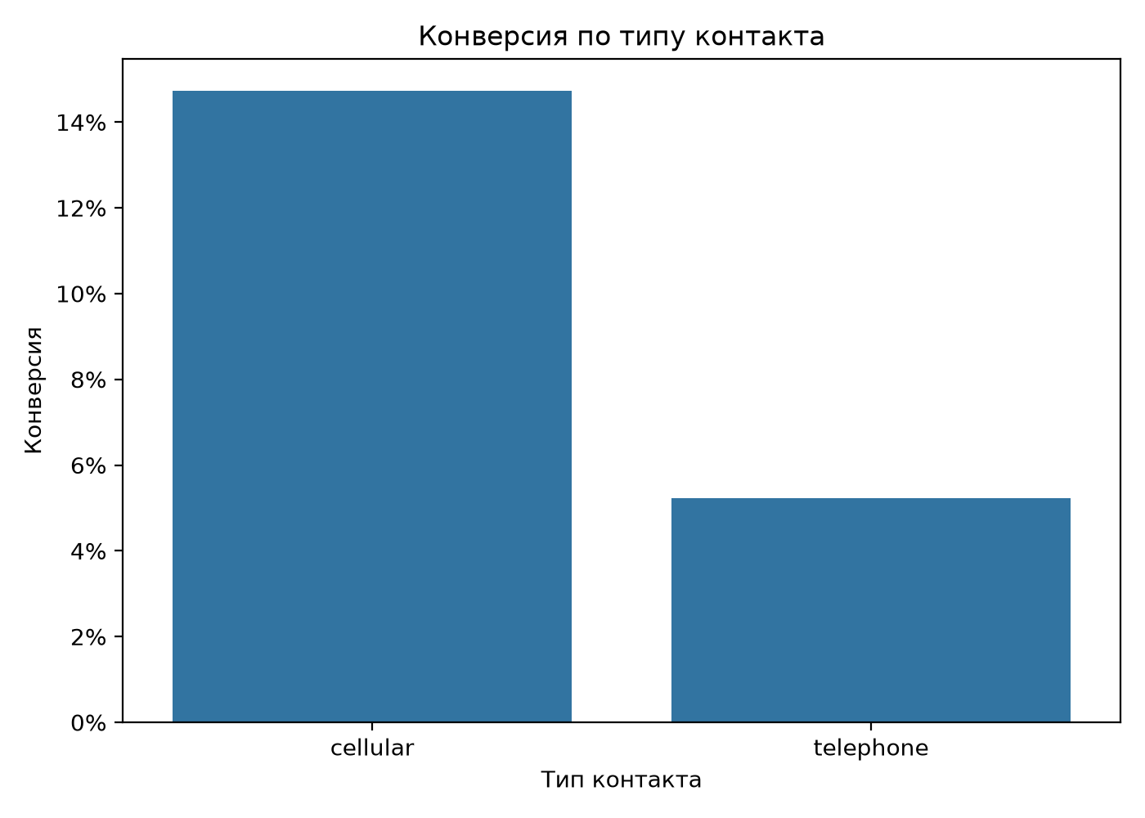
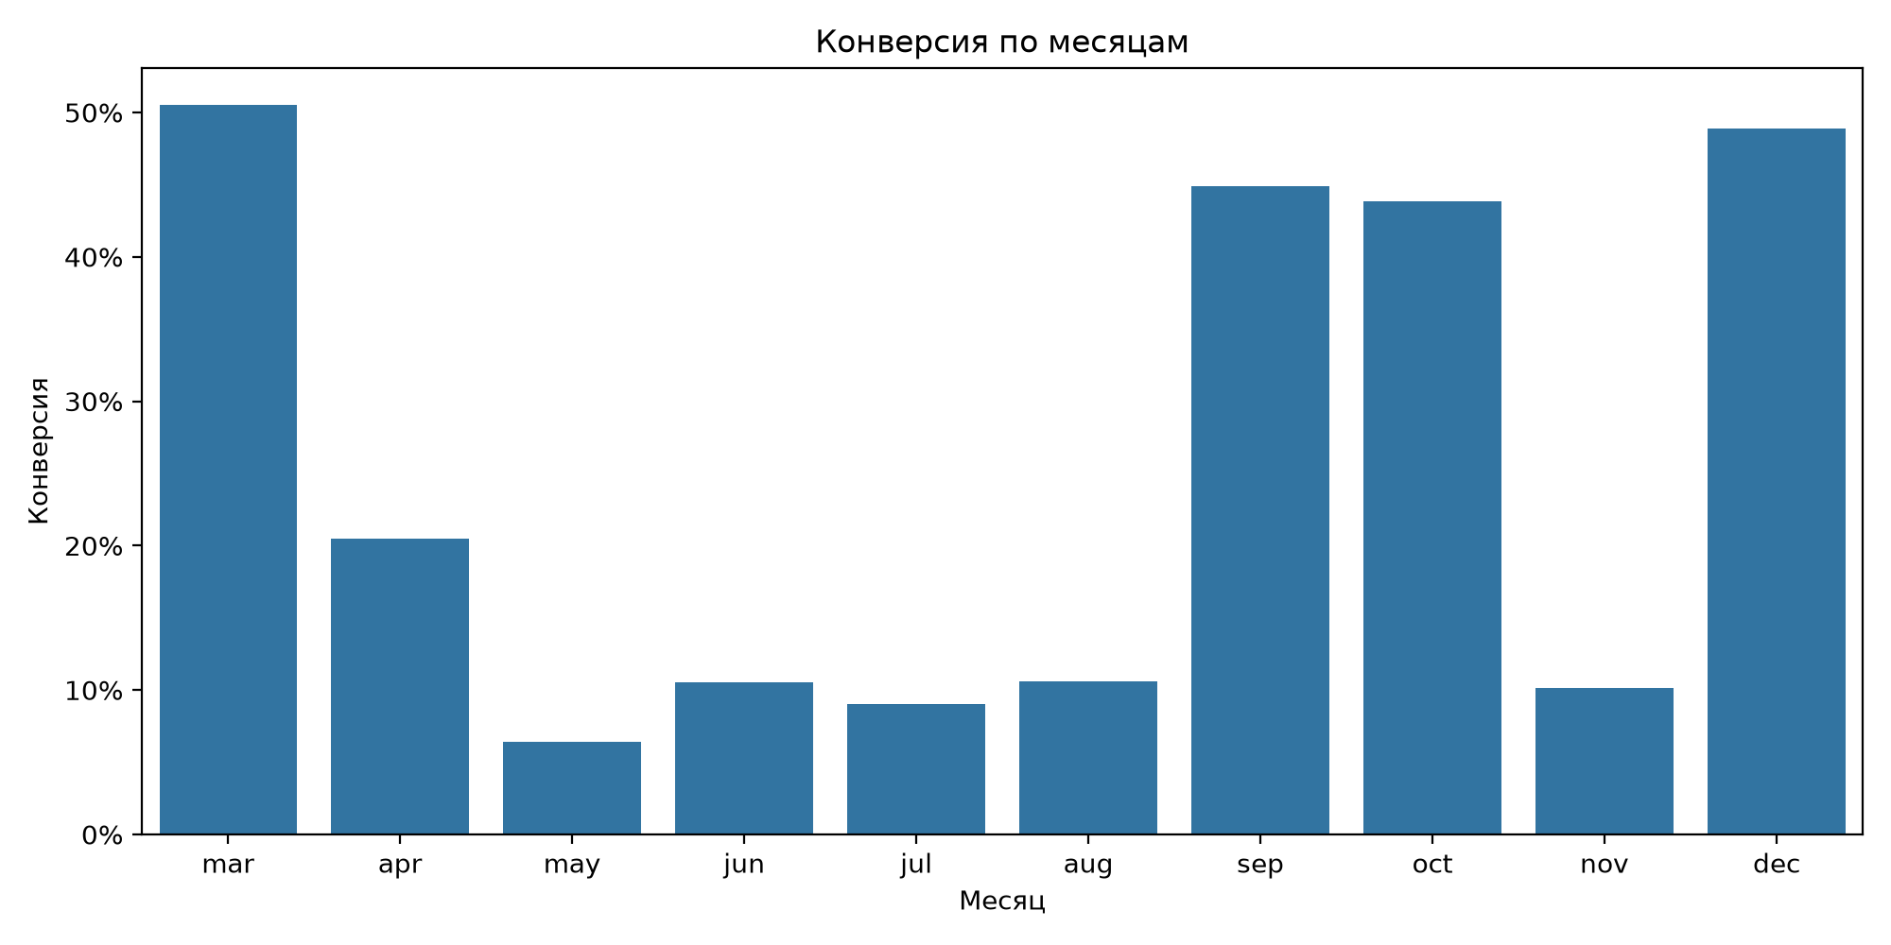
Канал и время контакта сильно связаны с конверсией
cellular заметно эффективнее telephone, а лучшие месяцы имеют небольшой объем
cellular: 14.7% конверсии против 5.2% у telephone. Лучшие месяцы по конверсии: mar, dec, sep, oct.
Bank Marketing Campaign Analysis
06

Slide 7
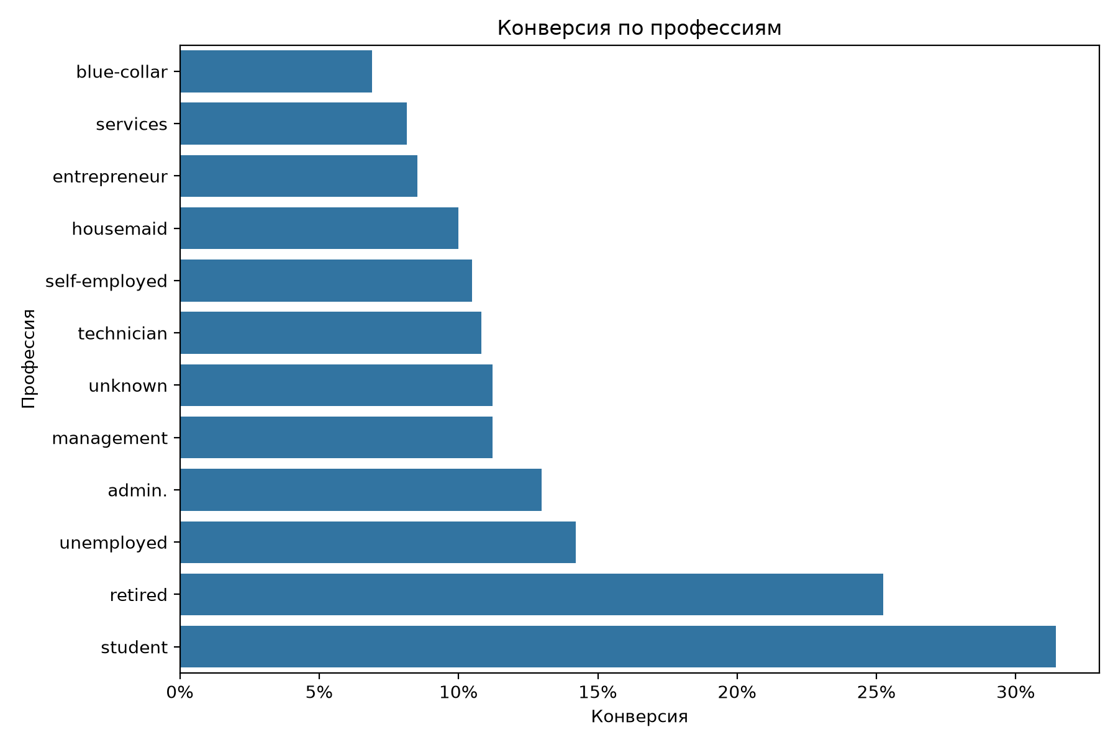
Клиентские сегменты: не все профессии одинаково перспективны
Студенты и пенсионеры имеют самую высокую конверсию, но крупные группы дают больше объема
Практический вывод
• student: 31.4% конверсии, но всего 875 клиентов
• retired: 25.2% конверсии и высокая прибыль на клиента
• admin. дает больше всего депозитов из-за размера сегмента
• blue-collar - большой сегмент, но конверсия всего 6.9%
Сегментацию нужно оценивать одновременно по конверсии, объему и прибыли.
Bank Marketing Campaign Analysis
07

Slide 8
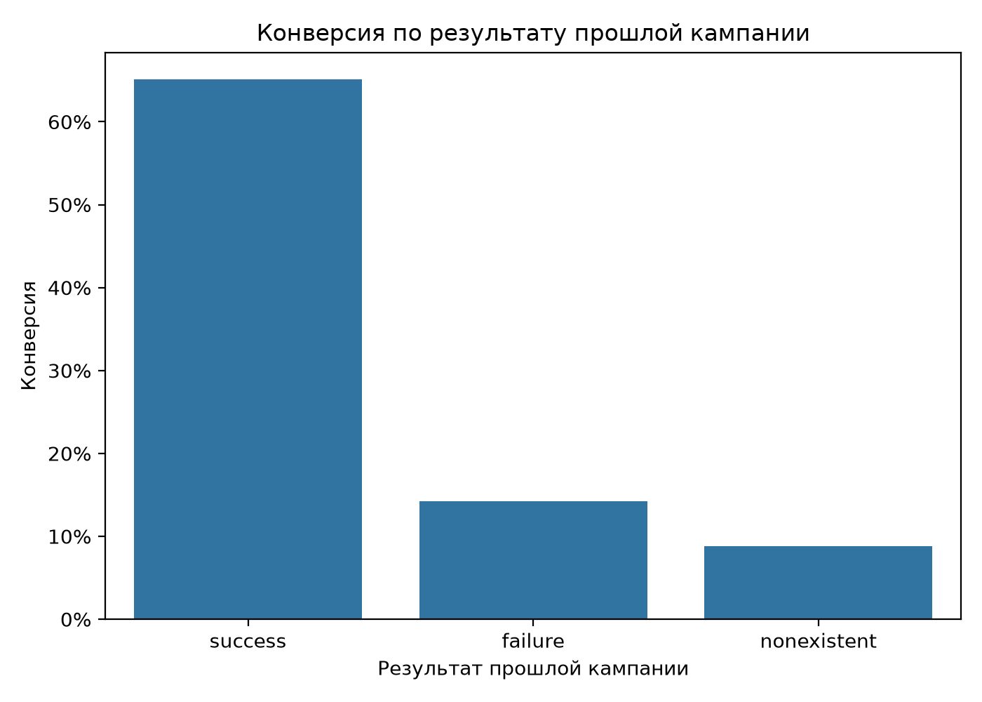
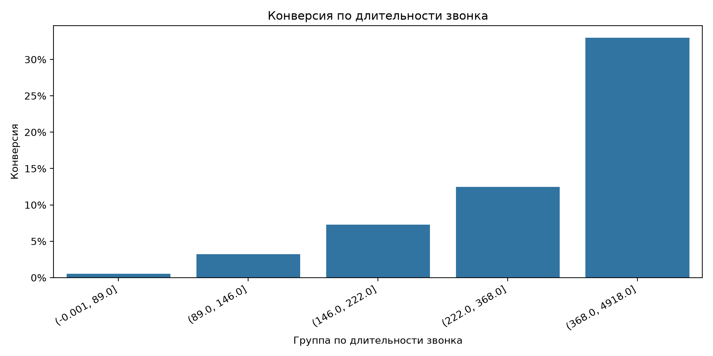
Прошлая кампания и длительность звонка
Есть сильные связи с результатом, но не все признаки пригодны для отбора клиентов заранее
poutcome=success дает 65.1% конверсии. duration связан с успехом, но известен только после звонка - в модели отбора клиентов его убираем.
Bank Marketing Campaign Analysis
08

Slide 9
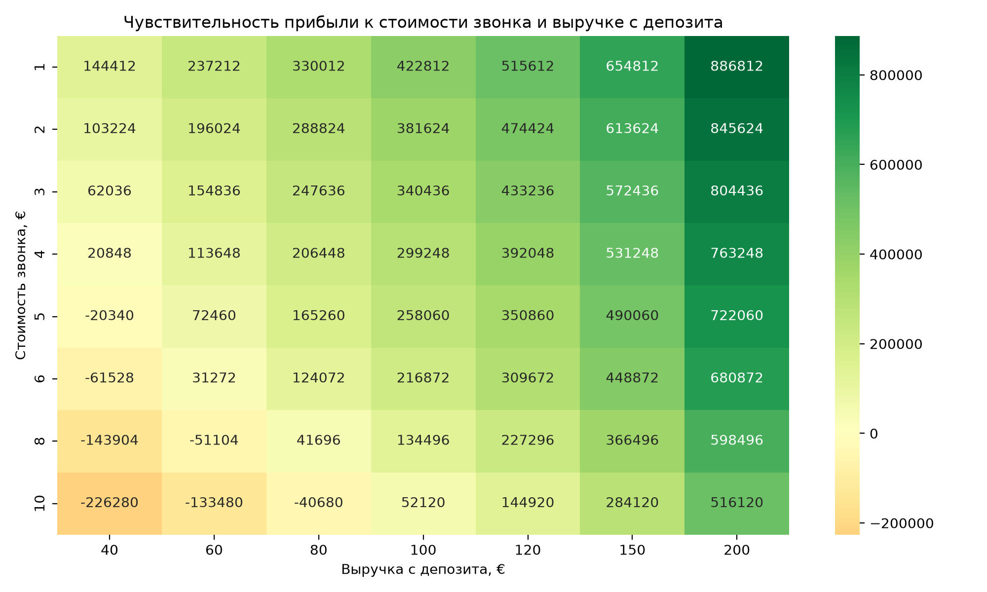
Экономика кампании сходится
Допущения: 3 € за звонок и 80 € выручки с одного депозита
123 564 €
371 200 €
247 636 €
200.41%
затраты
выручка
прибыль
ROI
Bank Marketing Campaign Analysis
09

Slide 10
Финансовый эффект зависит от сегмента
Даже прибыльная кампания может быть улучшена за счет приоритизации
Экономика по ключевым срезам
Что это означает
сегмент
конв.
прибыль
ROI
• дорогой канал telephone можно ограничивать или заменять более дешевыми касаниями
• успешный прошлый контакт - один из лучших сигналов для повторного предложения
• небольшие, но качественные сегменты стоит обрабатывать первыми
• крупные сегменты нужно дополнительно скорить, а не обзванивать вслепую
cellular
14.7%
229 808 €
293%
telephone
5.2%
17 828 €
39.5%
poutcome success
65.1%
67 401 €
1 636%
student
31.4%
19 375 €
738%
retired
25.2%
29 560 €
573%
Главный принцип: оптимизировать не конверсию отдельно, а прибыль с учетом стоимости контакта.
Bank Marketing Campaign Analysis
10

Slide 11
Модель отбора клиентов
Цель - предсказать вероятность депозита до звонка и не тратить ресурсы на слабые лиды
ROC-AUC 0.805
Классификация на тесте
качество модели
класс
precision
recall
f1
no
0.95
0.86
0.90
Что важно в постановке модели
yes
0.37
0.64
0.47
• target: оформил депозит или нет
• train/test split со стратификацией
• категории кодируются OneHotEncoder
• числовые признаки стандартизируются
• duration исключен, чтобы не было утечки данных
accuracy
0.83
weighted avg
0.88
0.83
0.85
Для бизнеса важнее ранжирование клиентов, чем идеальная классификация. Поэтому основной акцент - на децилях модели.
Bank Marketing Campaign Analysis
11

Slide 12
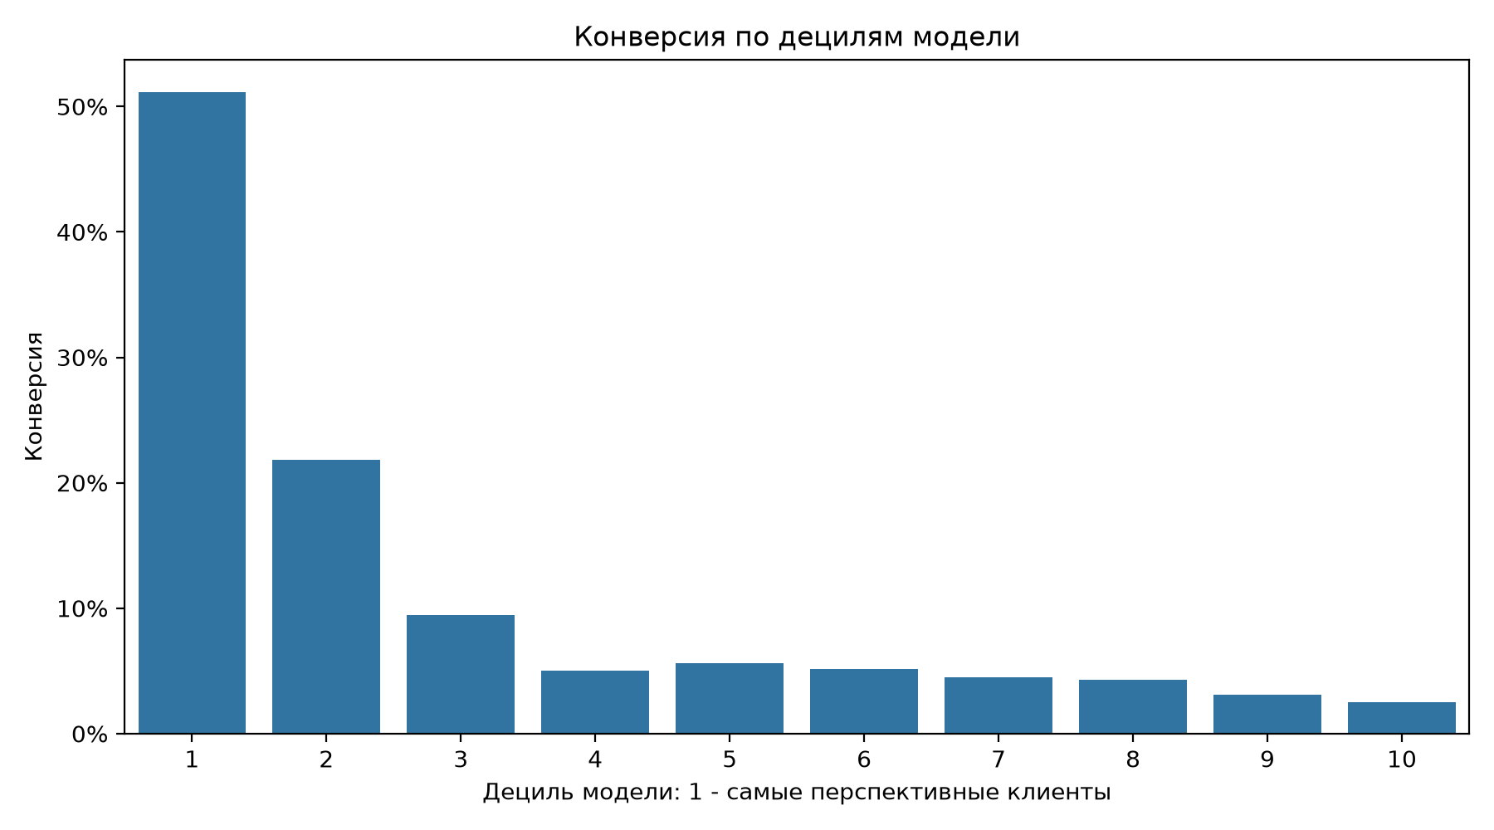
Скоринг концентрирует почти половину депозитов в top-10%
Модель позволяет резко повысить эффективность обзвона
51.2%
конверсия top-10%
45.4%
доля всех депозитов в top-10%
64.8%
доля всех депозитов в top-20%
Если звонить только 20% самых перспективных клиентов, можно получить почти две трети депозитов тестовой выборки.
Bank Marketing Campaign Analysis
12

Slide 13
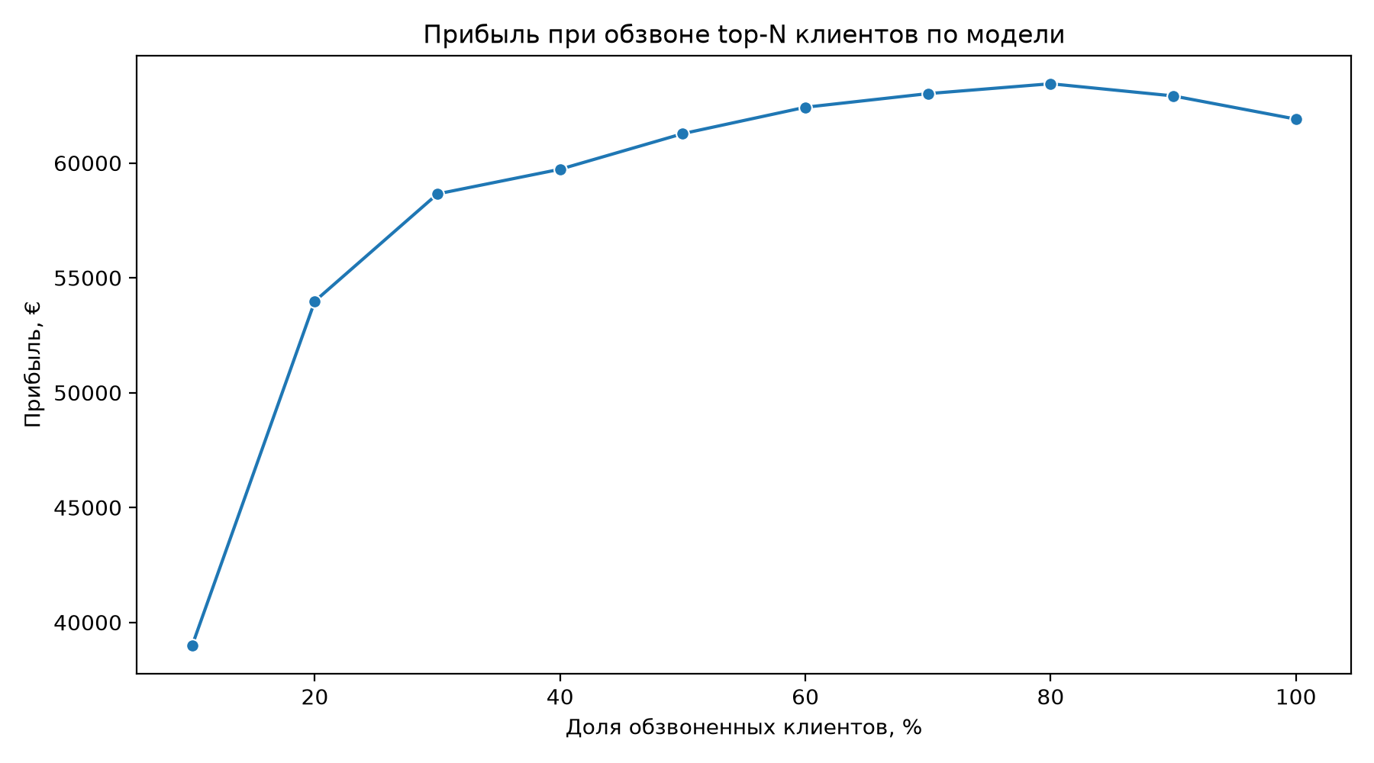
Стратегия обзвона top-N клиентов
Модель помогает выбрать баланс между прибылью, охватом и загрузкой операторов
Две рабочие стратегии
top-80%
максимум прибыли
63 449 € прибыли против 61 909 € при обзвоне всех
top-20%
максимум эффективности
36.5% конверсии, 873.9% ROI и 64.8% всех депозитов
Рекомендация: начинать обзвон с top-20%, затем расширяться до top-80% при наличии ресурсов.
Bank Marketing Campaign Analysis
13

Slide 14
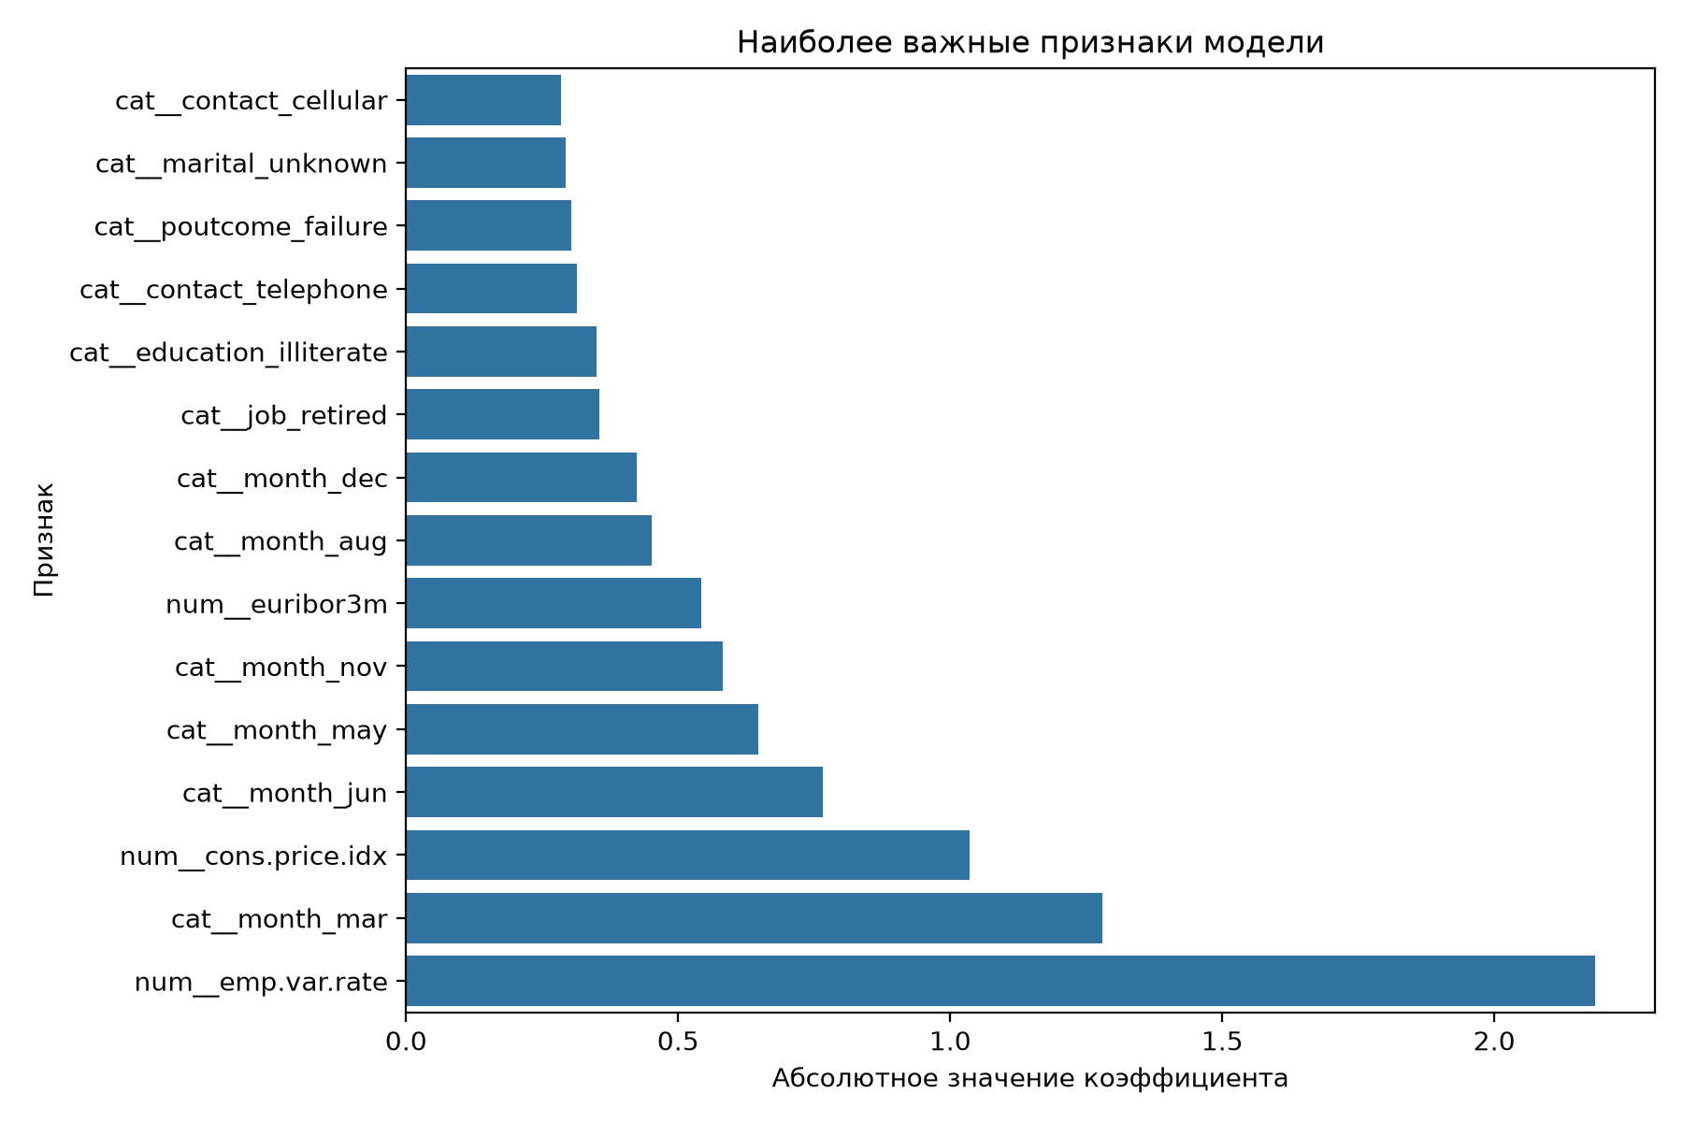
Финальные выводы и рекомендации
Обзвон прибыльный, но лучшая стратегия - скоринг и приоритизация клиентов
Ответ на основной вопрос
• кампания успешна: 11.27% конверсии выше точки безубыточности 3.75%
• при базовых допущениях прибыль составляет 247 636 €, ROI - 200.41%
• главный резерв роста - не больше звонков, а лучшее ранжирование клиентов
• низкоскоринговых клиентов лучше исключать или переводить в более дешевый канал
Что внедрить
• скоринг перед кампанией
• приоритет cellular и клиентов с успешным прошлым контактом
• отдельные правила для студентов и пенсионеров
• контроль экономики по сегментам после каждой кампании
Bank Marketing Campaign Analysis
14

